Slide 1


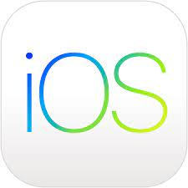

IL SISTEMA OPERATIVO

Slide 2
CHE COS’È UN SISTEMA OPERATIVO?

Slide 3
In informatica, un sistema operativo è un software di base per la gestione delle risorse hardware e software di un computer, comunicando con quest’ultimo senza saper parlare il suo linguaggio.
Il sistema operativo si pone dunque a metà strada tra l’hardware e tutto i software applicativi del PC.

Slide 4
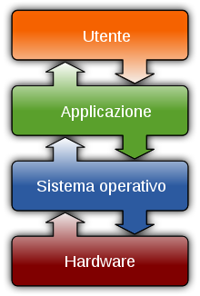

Slide 5
A COSA SERVE UN SISTEMA OPERATIVO?

Slide 6
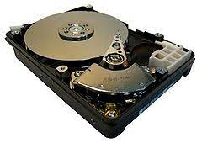
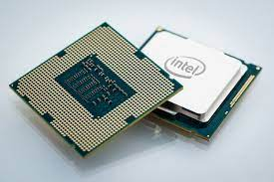
Sul PC di solito vengono eseguiti diversi programmi
contemporaneamente (o processi) e tutti devono poter accedere al processore, alla memoria centrale e alla memoria di massa.
Il compito di un sistema operativo è quindi quello di coordinare le risorse necessarie, controllando e gestendo sia l’hardware che il software, permettendo così a chi usa il computer di ottenere ciò di cui ha bisogno.

Slide 7
Gestione dell’hardware
Uno dei compiti principali del S.O. è la gestione di tutti i dispositivi di input e output. Il sistema utilizza dei driver forniti dai produttori di hardware, grazie ai quali è possibile ricevere ordini dai dispositivi e trasmetterli, così come inviarne di autonomi all’hardware.
2. Gestione software
Quando si scaricano dei software da Internet, nella maggior parte dei casi nella pagina di download è possibile scegliere delle versioni per vari sistemi operativi. Ciò mostra come la programmazione delle applicazioni sia connessa al tipo di sistema operativo.
3. Gestione dei file
Dopo la redazione di un documento è possibile stamparlo (a tal fine l’applicazione trasmette l’istruzione al sistema operativo che poi la trasferisce alla stampante) o salvarlo in una cartella.

Slide 8
4. Gestione dei permessi
In determinati contesti, possono esserci più persone che lavorano su un dispositivo. I S.O. consentono di aggiungere vari utenti e di adeguare in maniera personalizzata i loro permessi. Ogni account può essere reso sicuro tramite password.
5. Guida utente
Anche persone che non hanno particolari competenze in campo informatico devono riuscire a utilizzare un computer senza problemi. Per questo è fondamentale che le funzioni e le opzioni siano realizzate nel modo più semplice possibile.
6. Funzioni di rete
Il S.O. è responsabile anche della scheda di rete e del collegamento a Internet e ad altre reti. Tramite il S.O. è possibile definire un indirizzo IP specifico o inserire le specifiche di una LAN.

Slide 9
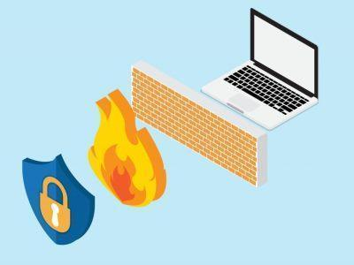
7. Disposizioni di sicurezza
I computer, essendo sempre collegati a Internet, sono soggetti a dei rischi e quindi i sistemi operativi sono dotati di proprie disposizioni di sicurezza. Per questo in Windows sono stati implementati firewall e scanner antivirus di serie.

Slide 10
STRUTTURA DI UN SISTEMA OPERATIVO

Slide 11
Il S.O. ha una struttura a diversi livelli, in quello inferiore, ossia quello più lontano dall’interfaccia utente, si trova il kernel, la parte più importante del sistema operativo. Questo programma è il primo a caricarsi e rappresenta l’interfaccia diretta all’hardware, lo inizializza e distribuisce i comandi dei programmi in funzione all’hardware.
Su questo nucleo del sistema si basano poi altri livelli che si allontanano sempre di più dall'interazione con l’hardware. Ogni livello comunica quindi solo con quello che si trova a livello superiore o inferiore. Infine nella parte superiore si trova l’interfaccia utente, ossia l’interfaccia tra utenti e software. Se un utente svolge un’attività, questa istruzione viene inoltrata ai vari livelli fino al raggiungimento della posizione corretta, per esempio nel processore.

Slide 12
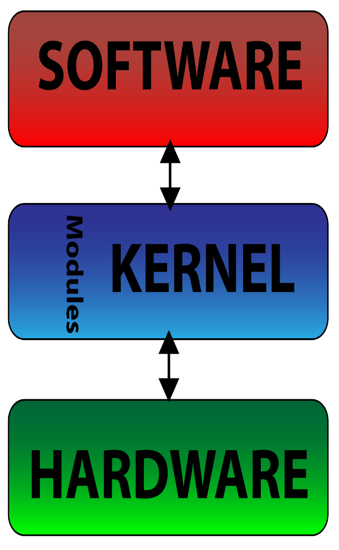

Slide 13
DOVE È INSTALLATO IL SISTEMA OPERATIVO DI UN PC?

Slide 14
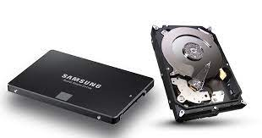
Il sistema operativo viene installato nella memoria di massa del computer (HDD o SSD) pronto per essere caricato dal BIOS nella memoria centrale una volta avviato il PC.
Sullo stesso computer possono comunque essere installati contemporaneamente anche due sistemi operativi (dual boot) o più sistemi operativi (multiboot) in modo tale da poter scegliere quale sistema operativo caricare all’avvio del PC.

Slide 15
QUALI SONO I SISTEMI OPERATIVI PIÙ DIFFUSI?

Slide 16
I primi sistemi operativi lavoravano con riga di comando. Per ogni operazione, che si trattasse dell’apertura di un file o l’avvio di un programma, era necessario conoscere e inserire il comando corretto. Dopo l’introduzione graduale dei computer anche per uso domestico, si sono fatte strada col tempo delle interfacce utente più semplici.
Al giorno d’oggi, quasi tutti i sistemi operativi in commercio utilizzano un’interfaccia grafica (nota anche come GUI). Un’interfaccia grafica consente di utilizzare il PC tramite un mouse in modo tale da poter cliccare su icone, pulsanti e menu visualizzati chiaramente sullo schermo grazie a una combinazione di grafica e testo.

Slide 17
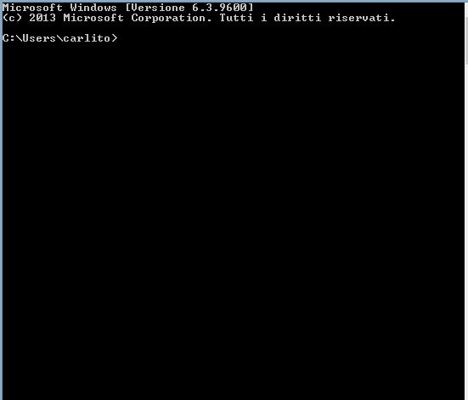
Il prompt dei comandi è un programma che emula il campo di input in una schermata dell'interfaccia utente basata su testo con l'interfaccia grafica utente (GUI) di Windows il linguaggo di programmazione eMS‑DOS (Microsoft Disk Operating System)

Slide 18
I sistemi operativi moderni sono progettati per essere facili da usare e la maggior parte dei principi di base sono gli stessi per tutti.
Anche se di sistemi operativi per PC ne esistono tanti, quelli più sono Microsoft Windows , macOS e Linux .

Slide 19
MICROSOFT WINDOWS
Microsoft ha creato il sistema operativo Windows a metà degli anni 80, Si tratta di un software proprietario, quindi può essere modificato solo dalla società che lo possiede.
Ci sono state molte versioni di Windows, le più recenti sono Windows 10 (rilasciato nel 2015), Windows 8 (rilasciato nel 2012), Windows 7 (rilasciato nel 2009).
Windows si trova già installato sulla maggior parte dei nuovi PC, fissi e portatili, il che contribuisce a renderlo il sistema operativo più popolare al mondo.

Slide 20
MICROSOFT WINDOWS

Slide 21
macOS
macOS è una linea di sistemi operativi creati dalla Apple che viene precaricato su tutti i computer Macintosh, abbreviato comunemente in Mac.
Alcune delle versioni più diffuse di macOS sono la 10.14 (rilasciata nel 2018), la 10.13 (rilasciata nel 2017) e la 10.12 (rilasciata nel 2016).
Gli utenti macOS rappresentano meno del 10% dei sistemi operativi presenti globalmente, anche a causa del costo più elevato.

Slide 22
macOS

Slide 23
LINUX
Linux è una famiglia di sistemi operativi open source, il che significa che possono essere modificati e/o distribuiti da chiunque abbia le competenze per farlo.
I vantaggi di un sistema operativo Linux sono che è completamente gratuito e che ci sono molte distribuzioni, cioè versioni, tra cui poter scegliere.
Gli utenti Linux sono meno del 2% dei sistemi operativi presenti globalmente nonostante consentano una personalizzazione relativamente facile.

Slide 24
LINUX

Slide 25
SISTEMI OPERATIVI PER DISPOSITIVI MOBILI

Slide 26
I dispositivi mobili come smartphone e tablet devono eseguire dei sistemi operativi progettati appositamente.
Tra i più diffusi ci sono iOS e Android. I sistemi operativi per dispositivi mobili permettono di fare tutte le cose essenziali che si possono fare con un qualsiasi PC, come guardare dei film, navigare su Internet, gestire la posta elettronica, giocare con i videogiochi, scrivere documenti, leggere dei libri, ascoltare della musica, e altre cose del genere.

Slide 27
